Slide 1
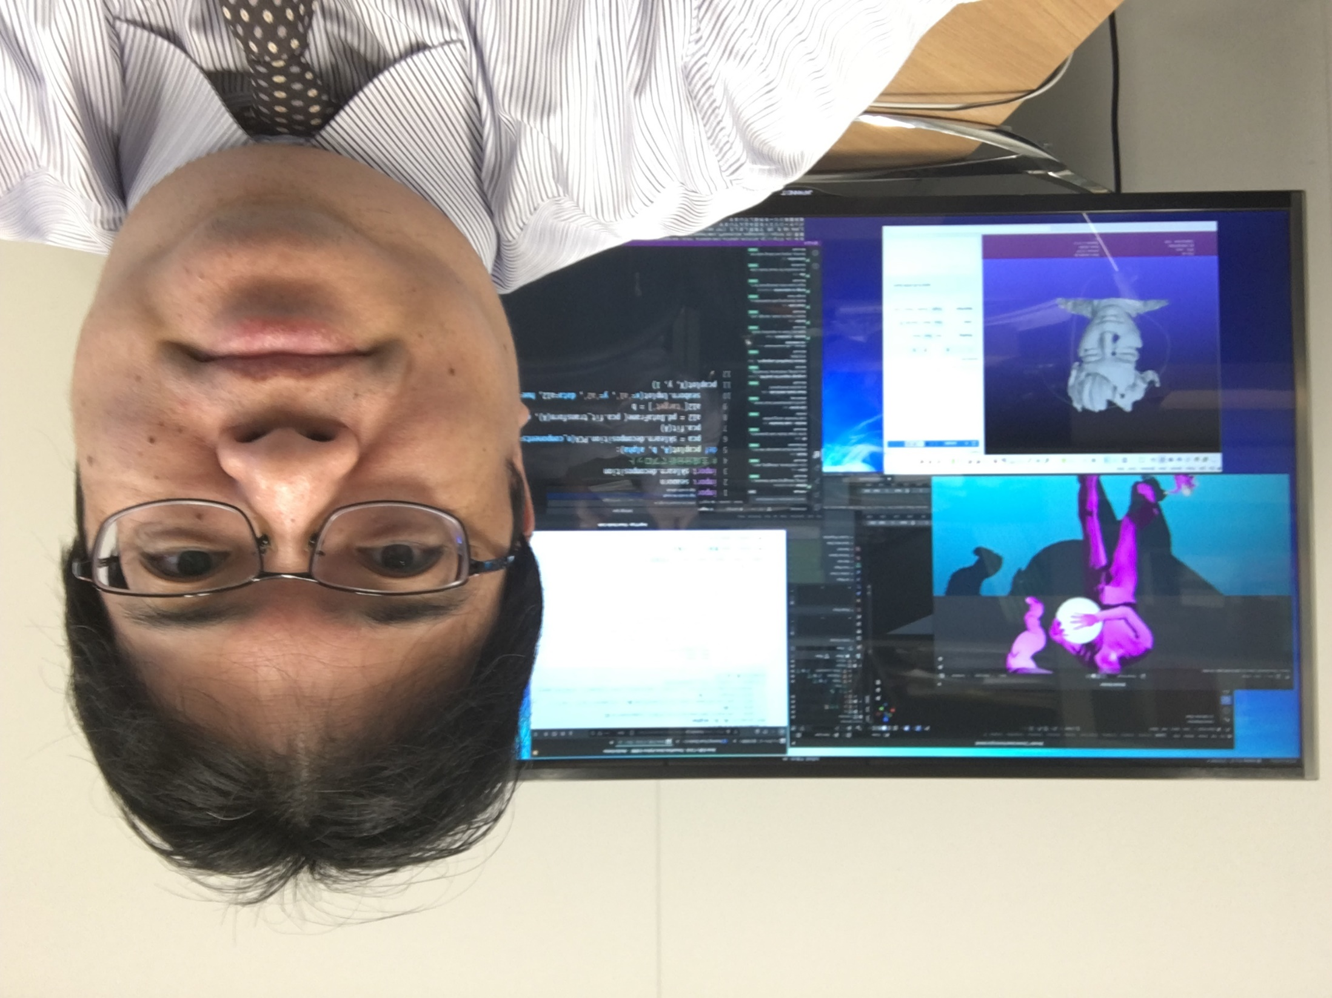

pi-6. Javaプログラミングにおけるループ処理と配列・リスト操作
トピックス：繰り返し（ループ），for，ステップ実行，拡張 for 文，リスト
URL: https://www.kkaneko.jp/pro/pi/index.html
（Java の基本，スライド資料とプログラム例）
金子邦彦

Slide 2
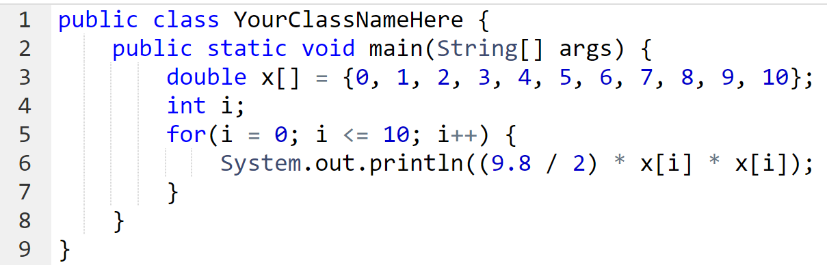
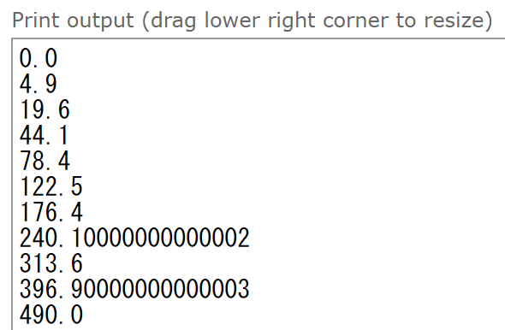
物体の落下距離： 9.8 × (時間)² ÷ 2
時間は 0, 1, 2, 3, 4, 5, 6, 7, 8, 9, 10
⇒ 同じ式の計算を 11 回繰り返し
Java プログラム
実行結果

Slide 3
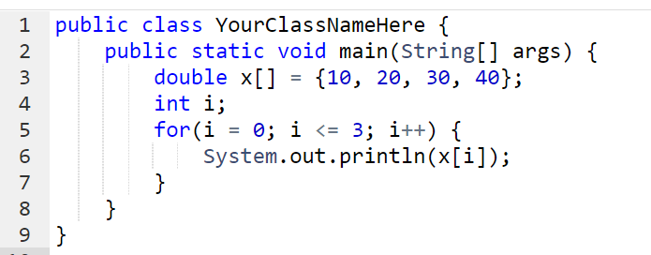
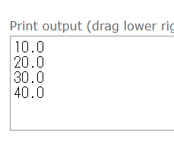
全体まとめ
for による繰り返し（ループ）
  同じ処理や操作を繰り返す
拡張 for 文により，リストなどのコレクションについて，繰り返し処理ができる
実行結果
Java プログラム

Slide 4
アウトライン
番号 | 項目
 | 復習
6-1 | 配列と繰り返し（ループ）
6-2 | リストと繰り返し（ループ），拡張 for 文
6-3 | マップと繰り返し（ループ），拡張 for 文
各自、資料を読み返したり、課題に取り組んだりも行う
この授業では、Java を用いて基礎を学び、マスターする

Slide 5
オブジェクトとメソッド
hero.moveDown()
hero オブジェクト
moveDown() メソッド
間を「.」で区切っている
メソッド: オブジェクトに属する操作や処理．
メソッド呼び出しでは，引数を指定することがある．引数（ひきすう）は，メソッドに渡す値のこと
hero.attack("fence", 36, 26)

Slide 6
Java プログラムの書き方
プログラムの例
x = 100
a = x + 200
enermy1 = hero.findNearestEnemy()
hero.attack(enemy1)
代入：オブジェクト名 ＋ 「=」
＋ 式または値またはメソッド呼び出し
メソッドアクセス：オブジェクト名 ＋ 「.」
＋ メソッド名 ＋「()」 （引数を付けることも）
その他，属性アクセス，関数呼び出し，制御，「*」, 「+」などの演算子，コマンド，定義など

Slide 7
リスト
リストは，同じ型の要素の並び
リストの要素には順序がある．０から始まる番号（添字）が付いている
要素の削除，挿入によりサイズが増減する
0
1
2
3
4
１５
８
６
３２
２３

Slide 8
マップ (Map)
キー | 値（バリュー）
1 | Red
2 | Yellow
3 | Blue
マップは，キーと値（バリュー）のペア
の集まり
同じ値のキーは2回以上登場しない

Slide 9
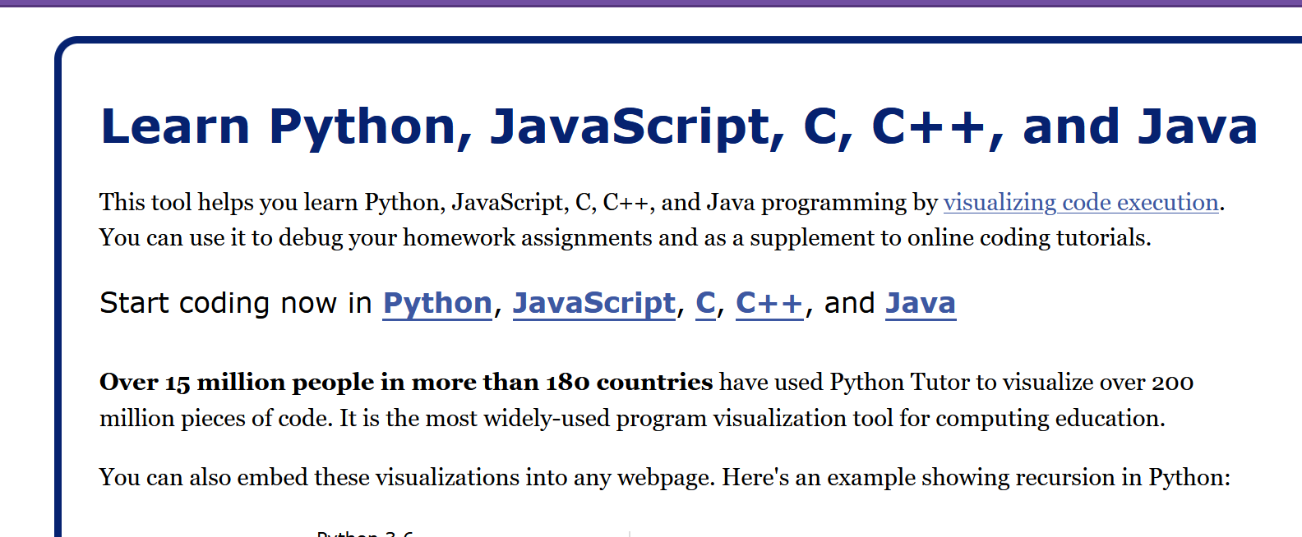
Java Tutor の起動
① ウェブブラウザを起動する
② Java Tutor を使いたいので，次の URL を開く
http://www.Javatutor.com/
③ 「Java」をクリック ⇒ 編集画面が開く

Slide 10
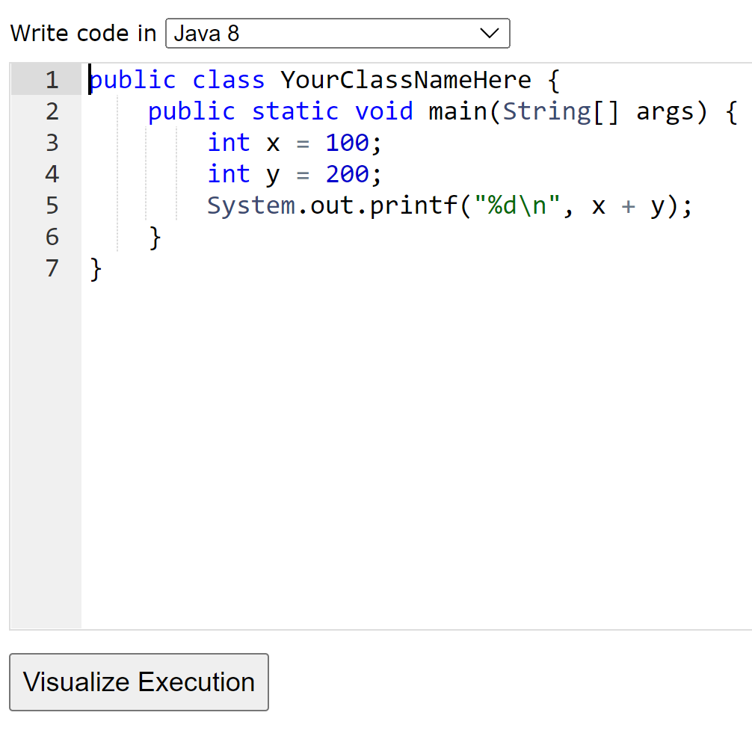
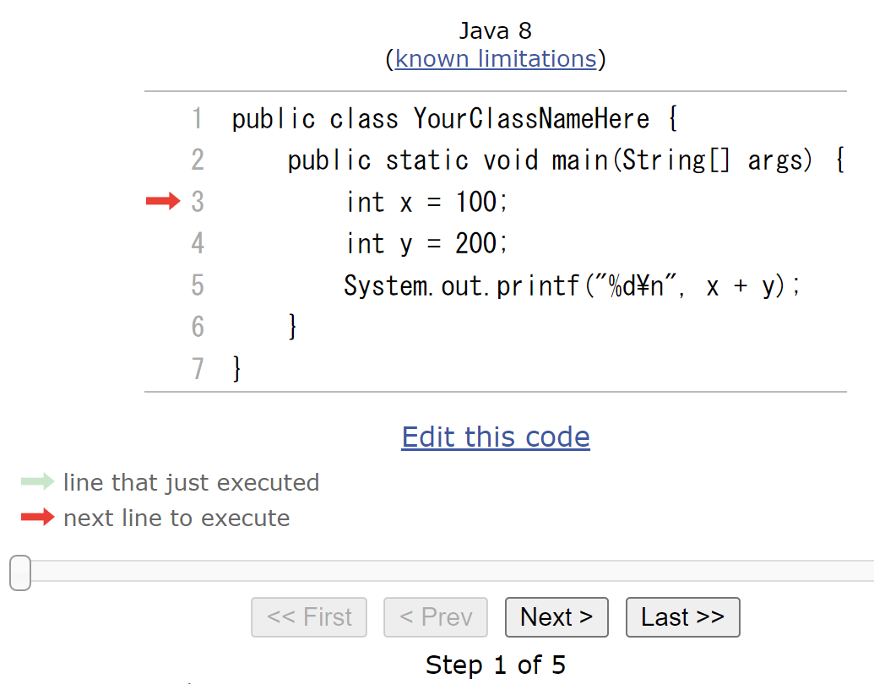
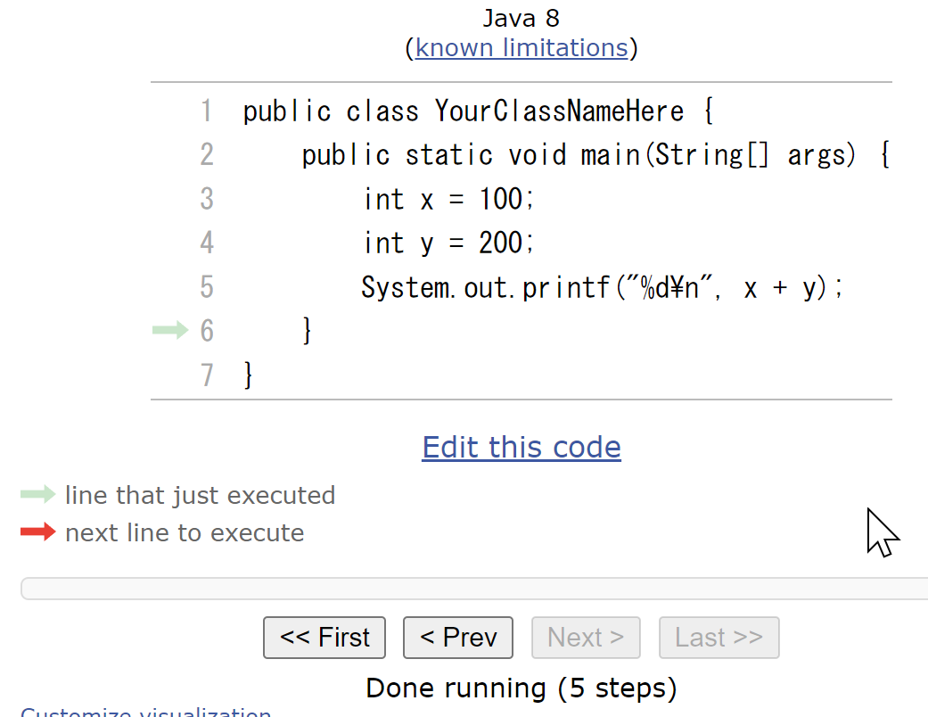
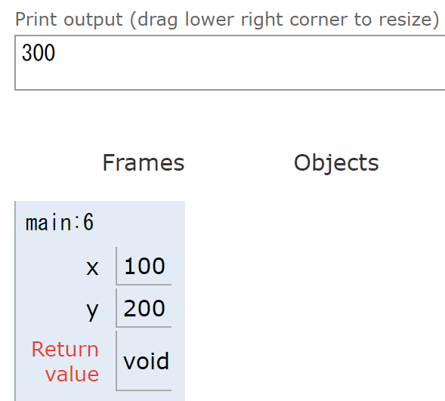
Java Tutor でのプログラム実行手順
(1)「Visualize Execution」をクリックして実行画面に切り替える
(2)「Last」をクリック．
(4)「Edit this code」をクリックして編集画面に戻る
(3) 実行結果を確認する．

Slide 11
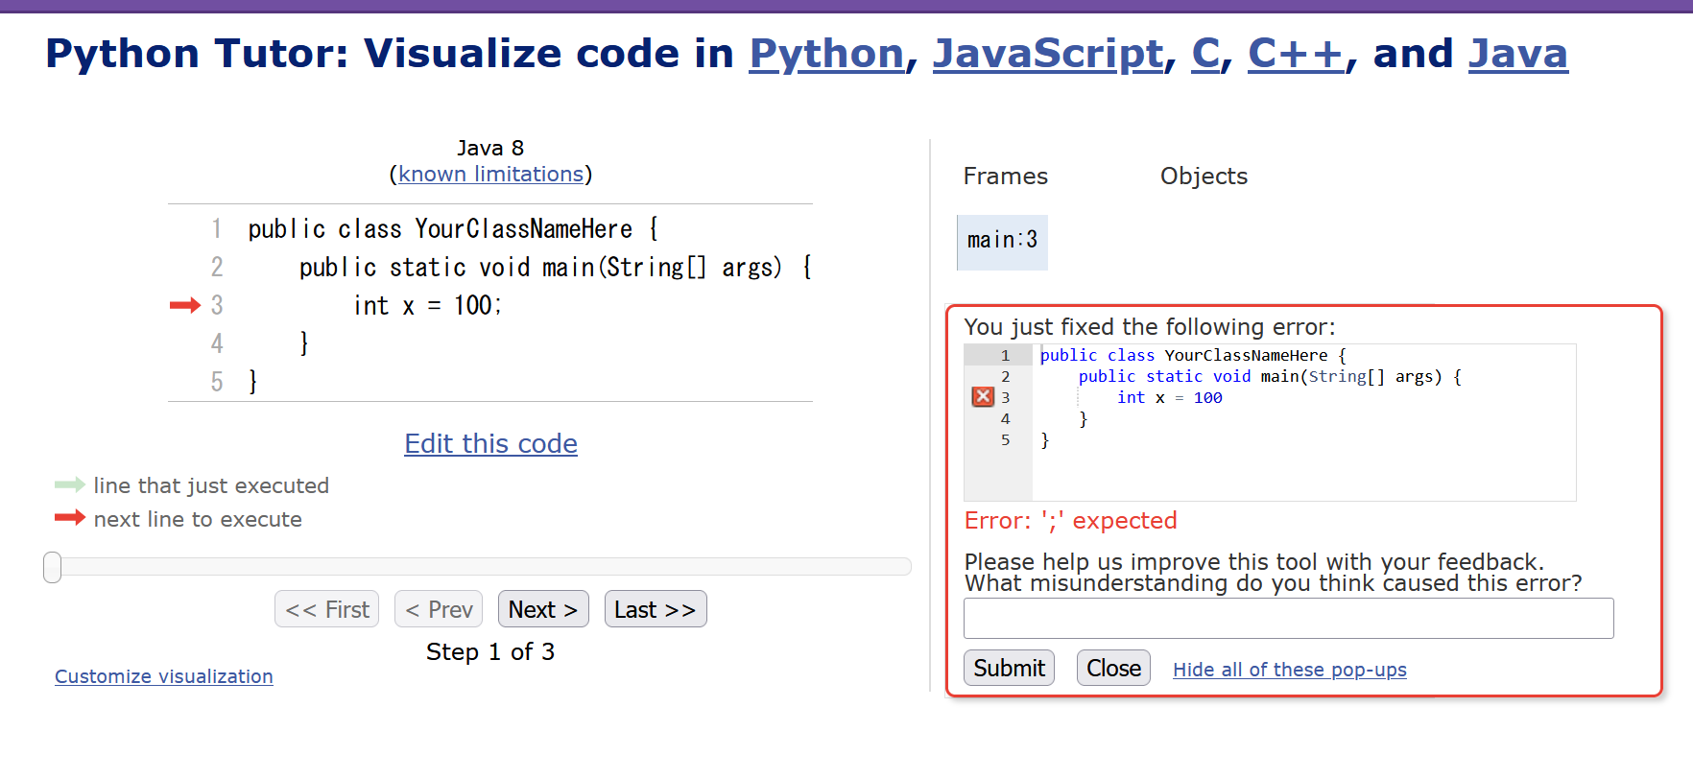
Java Tutor 使用上の注意点①
実行画面で，次のような赤の表示が出ることがある → 無視してよい
過去の文法ミスに関する確認表示
邪魔なときは「Close」

Slide 12
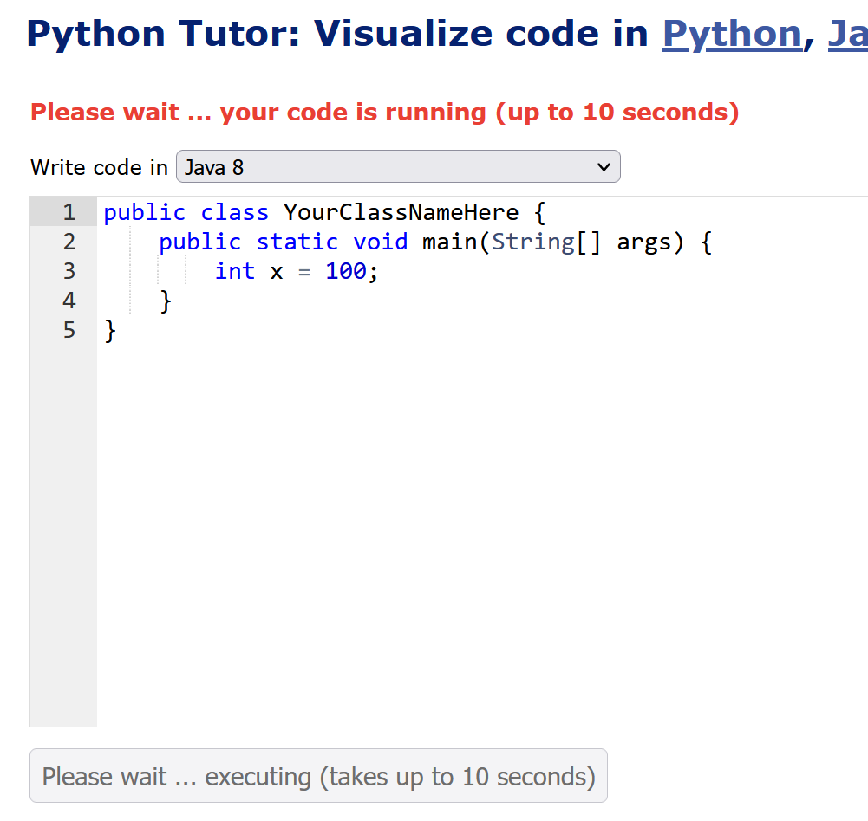
Java Tutor 使用上の注意点②
「please wait ... executing」のとき，１０秒ほど待つ．
→ 混雑しているときは， 「Server Busy・・・」
というメッセージが出ることがある．
混雑している．少し（数秒から数十秒）待つと自
動で表示が変わる（変わらない場合には，操作を
もう一度行ってみる）

Slide 13
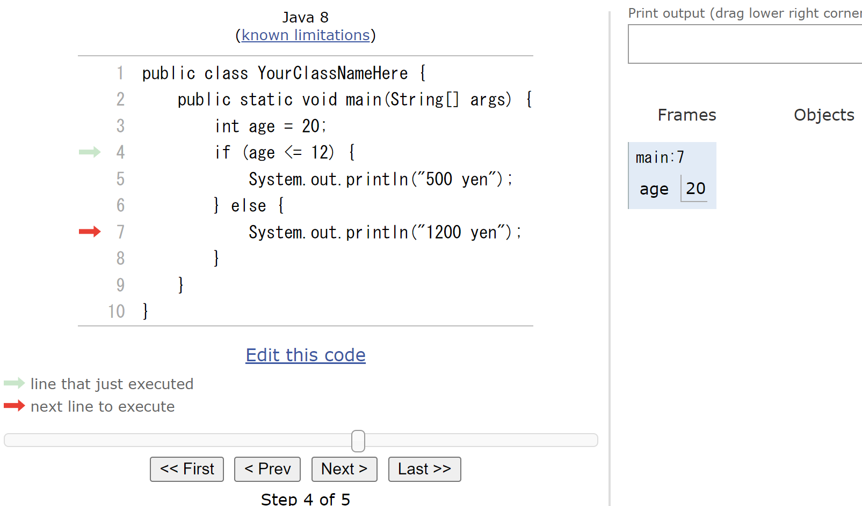
Java Tutor でのステップ実行
ステップ実行により，プログラム実行の流れを確認できる

Slide 14
6-1. 配列と繰り返し（ループ）

Slide 15
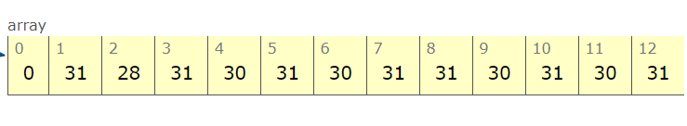
配列
データの並びで，０から始まる番号（添字）が付いている

Slide 16

演習
資料：17 ～ 18
【トピックス】
  配列

Slide 17
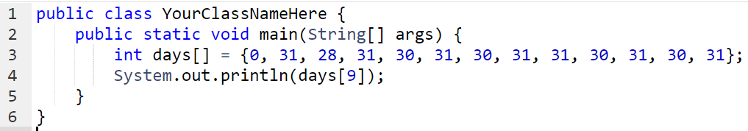
① Java Tutor のエディタで次のプログラムを入れる
月の日数についてのデータを作る。サイズ 13 の配列．
※ うるう年のことは考えないことにする
９月について表示させてみて確認も行う．

Slide 18
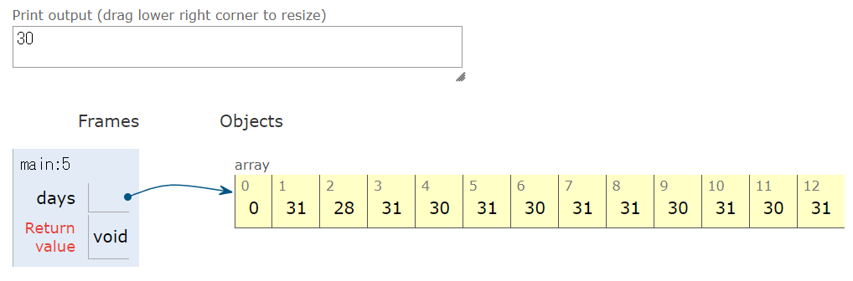
② 実行し，結果を確認する
結果の
「30」が表示
されるので確認
「Visual Execution」をクリック．そして「Last」をクリック．結果を確認． 「Edit this code」をクリックすると，エディタの画面に戻る

Slide 19
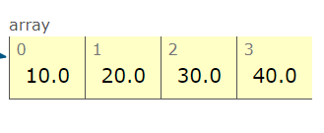
繰り返し（ループ）
繰り返し（ループ）では，同じ処理や操作を繰り返す
配列の中身の表示（要素は４個ある）
⇒ 表示を 4 回繰り返し
実行結果
Java プログラム

Slide 20
繰り返しのプログラム例
public class YourClassNameHere {
public static void main(String[] args) {
double x[] = {10, 20, 30, 40};
int i;
for(i = 0; i <= 3; i++) {
System.out.println(x[i]);
}
}
}
配列の組み立て
繰り返し
「for(i = 0; i <= 3; i++)」のあとに「{」
字下げを行うことで，
プログラムを読みやすくしている

Slide 21
演習
資料：22 ～ 27
【トピックス】
  配列
  繰り返し（ループ）
  for

Slide 22
① Java Tutor のエディタで次のプログラムを入れる
配列の中身の表示（要素は４個ある）
⇒ 表示を 4 回繰り返し

Slide 23
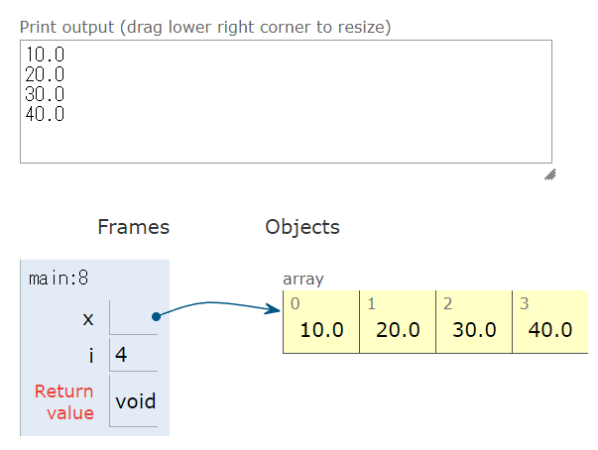
② 実行し，結果を確認する
結果を確認
「Visual Execution」をクリック．そして「Last」をクリック．結果を確認． 「Edit this code」をクリックすると，エディタの画面に戻る

Slide 24
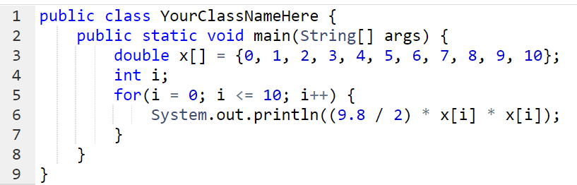
③ Java Tutor のエディタで次のプログラムを入れる
物体の落下．0～10秒まで．1秒ごと

Slide 25
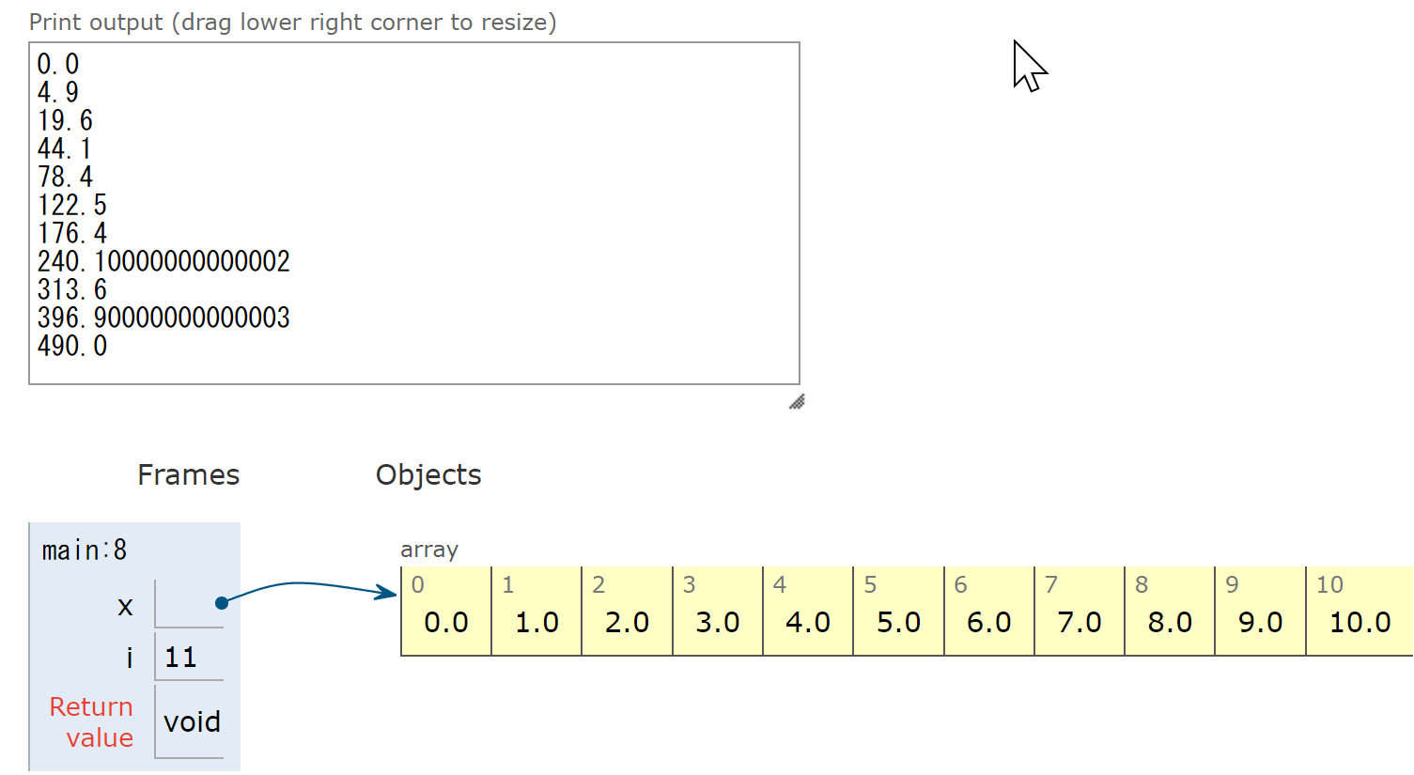
④ 実行し，結果を確認する
ここをドラッグすると，
表示枠が広がる
「Visual Execution」をクリック．そして「Last」をクリック．結果を確認． 「Edit this code」をクリックすると，エディタの画面に戻る

Slide 26
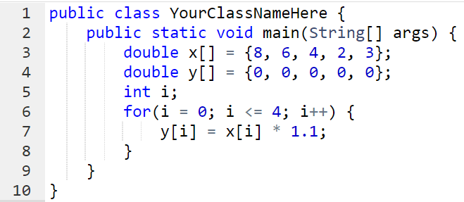
⑤ Java Tutor のエディタで次のプログラムを入れる
配列 x のすべての要素の 1.1 倍を y に格納

Slide 27
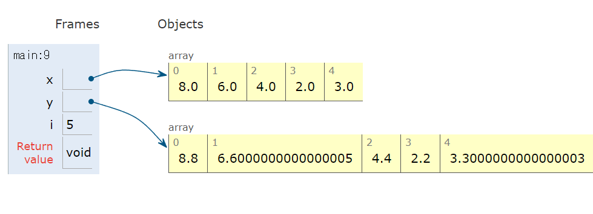
⑥ 実行し，結果を確認する
このプログラムは引き続き使用する．消さずに残しておくこと．
「Visual Execution」をクリック．そして「Last」をクリック．結果を確認． 「Edit this code」をクリックすると，エディタの画面に戻る

Slide 28
演習
資料：29 ～ 30
【トピックス】
  配列
  繰り返し（ループ）
  for
  ステップ実行

Slide 29
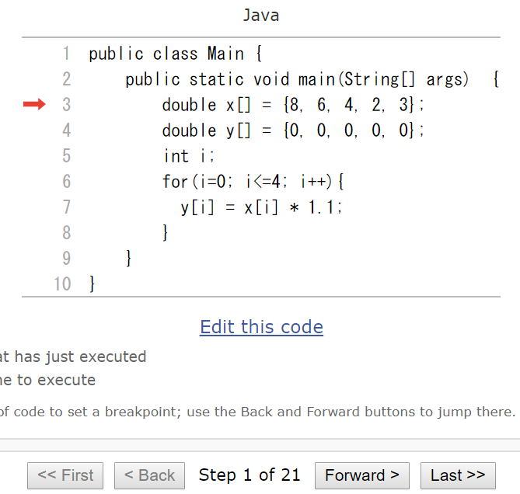
①「Step 1 of 21」と表示されているので，
全部で，ステップ数は 21 あることが分かる
（ステップ数と，プログラムの行数は違うもの）

Slide 30
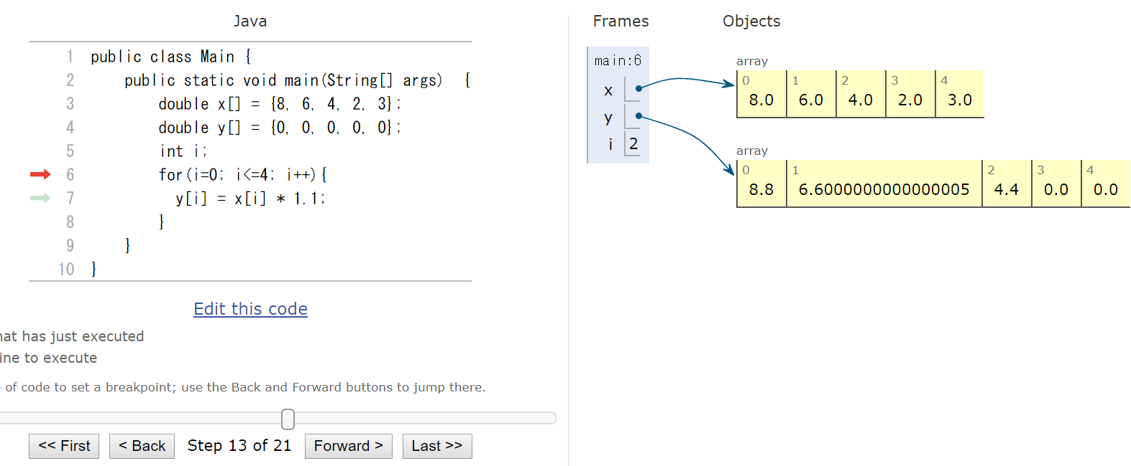
② ステップ実行したいので，「Next」をクリックしながら，矢印の動きを確認
※「Next」ボタンを何度か押し，それ以上進めな
くなったら終了
実行が進むと，
y の中身が更新される
見どころ
６行目，７行目が
繰り返される

Slide 31
6-2. リストと繰り返し（ループ），拡張 For 文

Slide 32
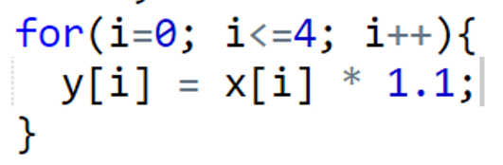

Java の for 文の種類
for 文: 変数の値を変化させるもの
拡張 for 文: コレクション（リストやマップなど）の要素をたどるためのもの．
i の値： 0 → 1 → 2 → 3 → 4
m は、文字列を要素とする
コレクションオブジェクト
s の値： “15” → “8” → “6” → “32” → “23”

Slide 33
演習
資料：34 ～ 35
【トピックス】
  リスト
  ArrayList
  拡張 for 文

Slide 34
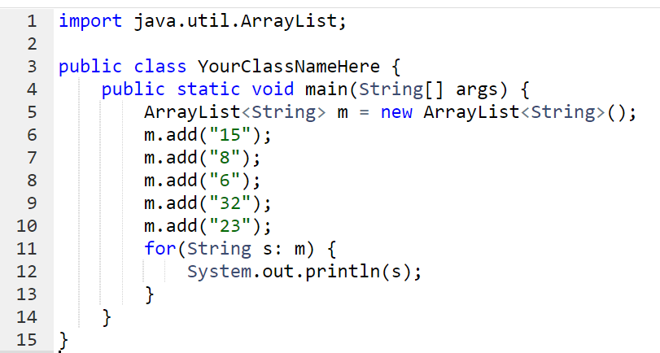
① Java Tutor のエディタで次のプログラムを入れる
拡張 for 文を使ってみる

Slide 35
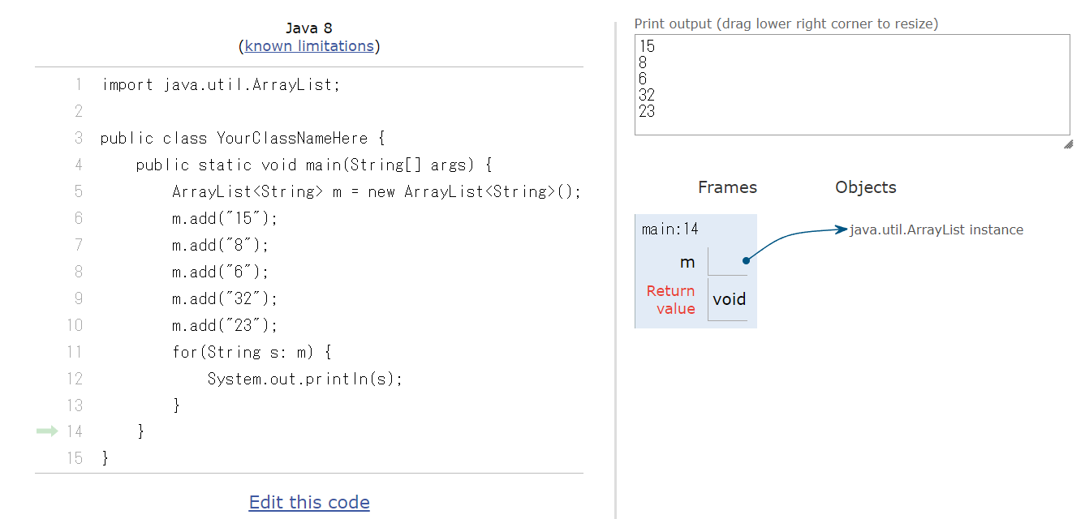
② 実行し，結果を確認する
「Visual Execution」をクリック．そして「Last」をクリック．結果を確認． 「Edit this code」をクリックすると，エディタの画面に戻る

Slide 36
リストの生成，要素の挿入，拡張 for文
リストの生成
要素の挿入
拡張 for 文
ArrayList<String> m = new ArrayList<String>();
m: オブジェクト名
Stringは，
要素のクラス名
m.add("15");
m: オブジェクト名，add: メソッド,
"15": 挿入したい要素
for(String s: m) {
System.out.println(s);
}

Slide 37
全体まとめ
基本データ型 ：整数，浮動小数，文字，boolean (true/falseを扱う)
配列は，データの並びで，０から始まる番号（添字）が付いている
条件分岐
繰り返し（ループ）

Slide 38
全体まとめ
for による繰り返し（ループ）
  同じ処理や操作を繰り返す
拡張 for 文により，リストなどのコレクションについて，繰り返し処理ができる
実行結果
Java プログラム

Slide 39
関連ページ
Java プログラミング入門
GDB online を使用
https://www.kkaneko.jp/pro/ji/index.html
Java の基本
Java Tutor, GDB online を使用
https://www.kkaneko.jp/pro/pi/index.html
Java プログラム例
https://www.kkaneko.jp/pro/java/index.html

Slide 40
資料中のソースコード 6-1
public class YourClassNameHere {
public static void main(String[] args) {
int days[] = {0, 31, 28, 31, 30, 31, 30, 31, 31, 30, 31, 30, 31};
System.out.println(days[9]);
}
}

Slide 41
資料中のソースコード 6-1
public class YourClassNameHere {
public static void main(String[] args) {
double x[] = {10, 20, 30, 40};
int i;
for(i = 0; i <= 3; i++) {
System.out.println(x[i]);
}
}
}

Slide 42
資料中のソースコード 6-1
public class YourClassNameHere {
public static void main(String[] args) {
double x[] = {0, 1, 2, 3, 4, 5, 6, 7, 8, 9, 10};
int i;
for(i = 0; i <= 10; i++) {
System.out.println((9.8 / 2) * x[i] * x[i]);
}
}
}

Slide 43
資料中のソースコード 6-1
public class YourClassNameHere {
public static void main(String[] args) {
double x[] = {8, 6, 4, 2, 3};
double y[] = {0, 0, 0, 0, 0};
int i;
for(i = 0; i <= 4; i++) {
y[i] = x[i] * 1.1;
}
}
}

Slide 44
資料中のソースコード 6-2
import java.util.ArrayList;
public class YourClassNameHere {
public static void main(String[] args) {
ArrayList<String> m = new ArrayList<String>();
m.add("15");
m.add("8");
m.add("6");
m.add("32");
m.add("23");
for(String s: m) {
System.out.println(s);
}
}
}

